Slide 1
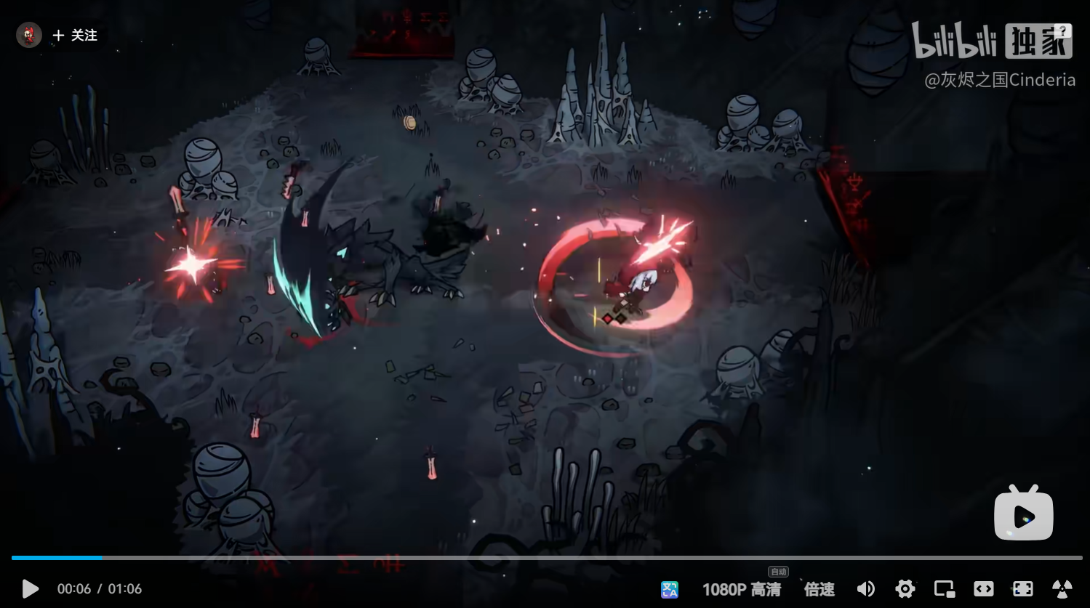
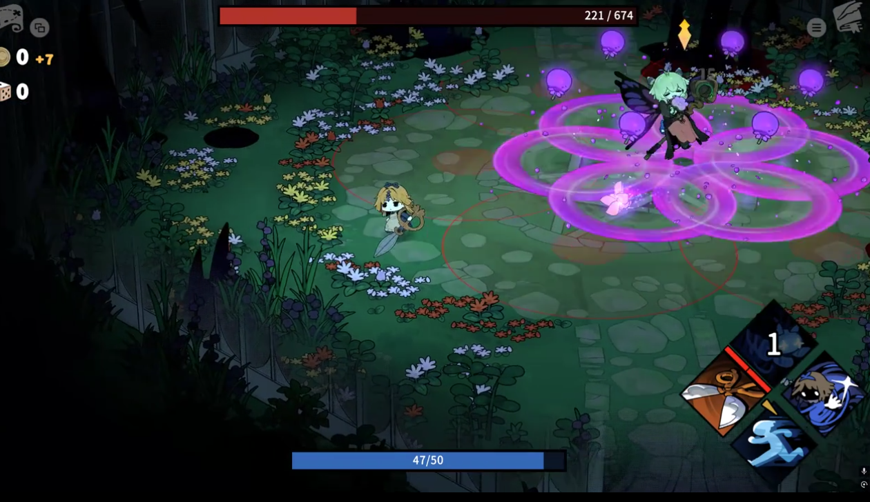
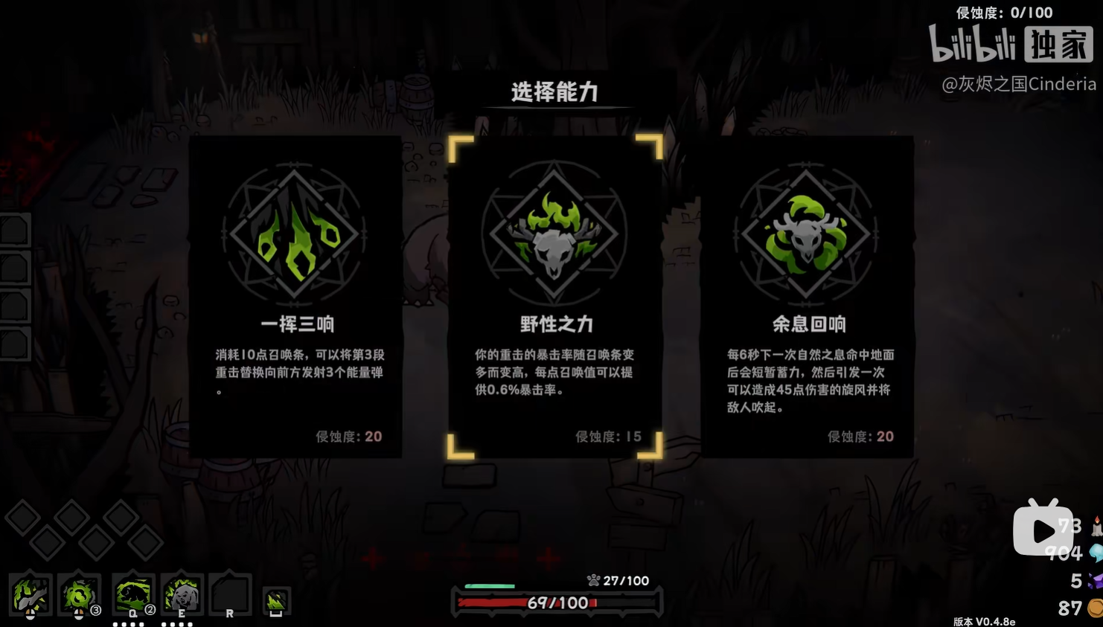
2D战斗类肉鸽游戏
毕业设计策划方案

Slide 2
美术方向：
二次元角色
正比立绘+Q版＋武器
世界观：
多个故事世界交点上的⼀所学校
容纳不同地区不同种族的学⽣
（⻄幻/中幻等）
肉鸽游戏
地图候选方向：
国风，聊斋，西幻，魔法学院，
月下巡礼、深海花园、假面渡口、霓虹山海、白塔失梦纸灯海、倒影剧团、星环坠落、花神失格、零时街区
团队：
3 美术 + 1 程序
n角色 / 3 关卡 / 1 Boss
机制原则：
20–40 秒一次选择buff
每个关卡有1 个核心系统

Slide 3
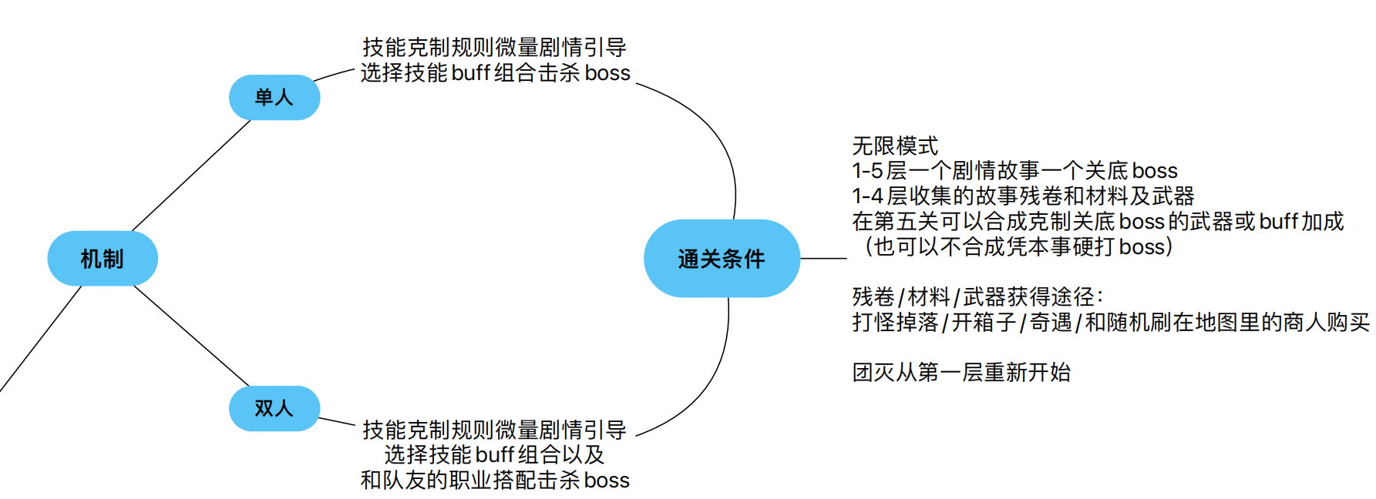
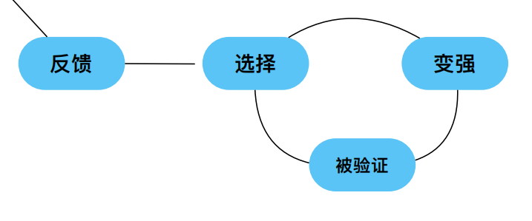
核心玩法
在重复的挑战中通过选择随机组合获得新鲜的体验，差异由升级组合和关卡事件产生。
局内选择
内容目标
每 20–40 秒让玩家完成一次选择：拿资源、换规则、改技能，或承受风险换取更高回报。
3 个主题关卡
1 个最终 Boss
8 至 10 类敌人
30 个左右升级项：⾎/蓝/防/输出/技能读条/⾦币/buff时间/清怪效率/技能量

Slide 4
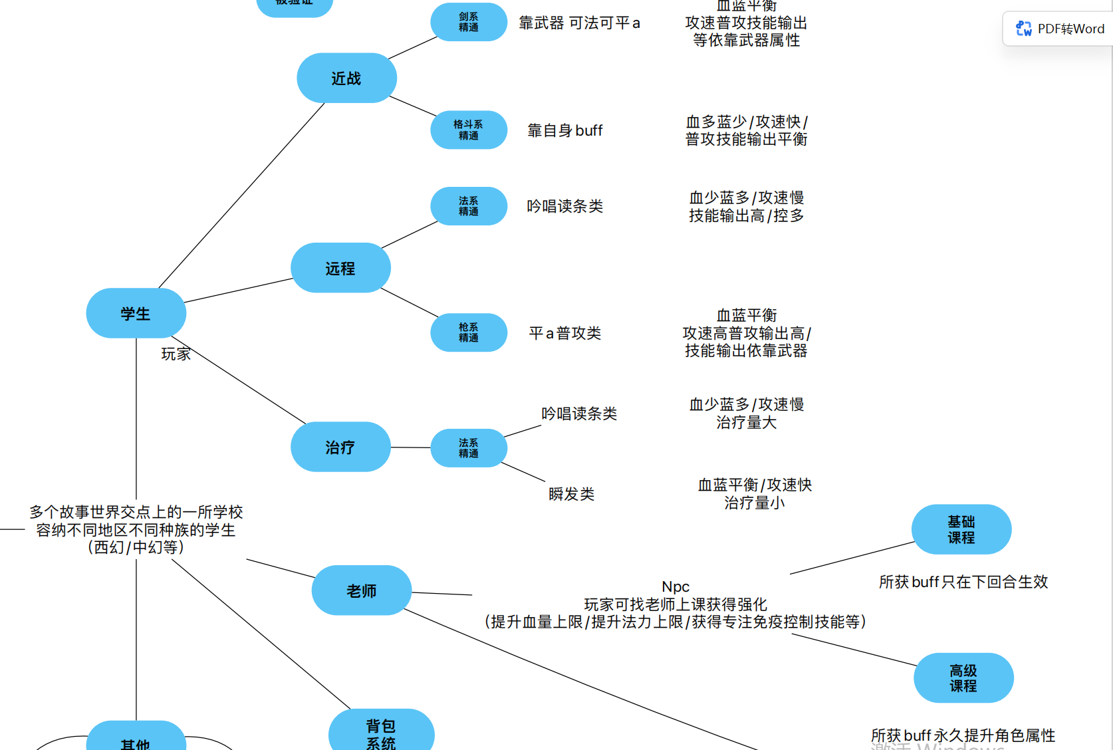

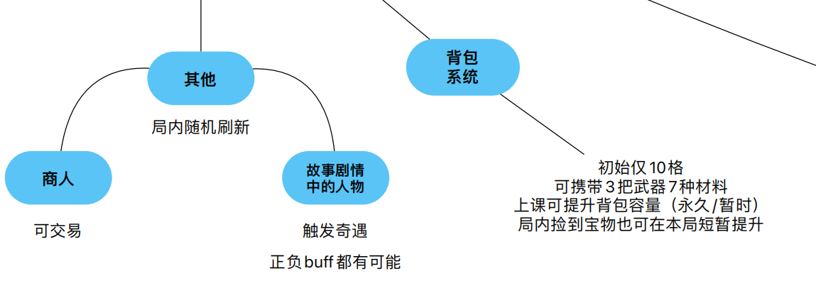
角色
总结：
1、不同角色技能机制不同
2、可以找npc（老师）强化
3、商人可交易
4、剧情人物可出发奇遇，获得正负buff
5、背包：武器，材料存放有限

Slide 5
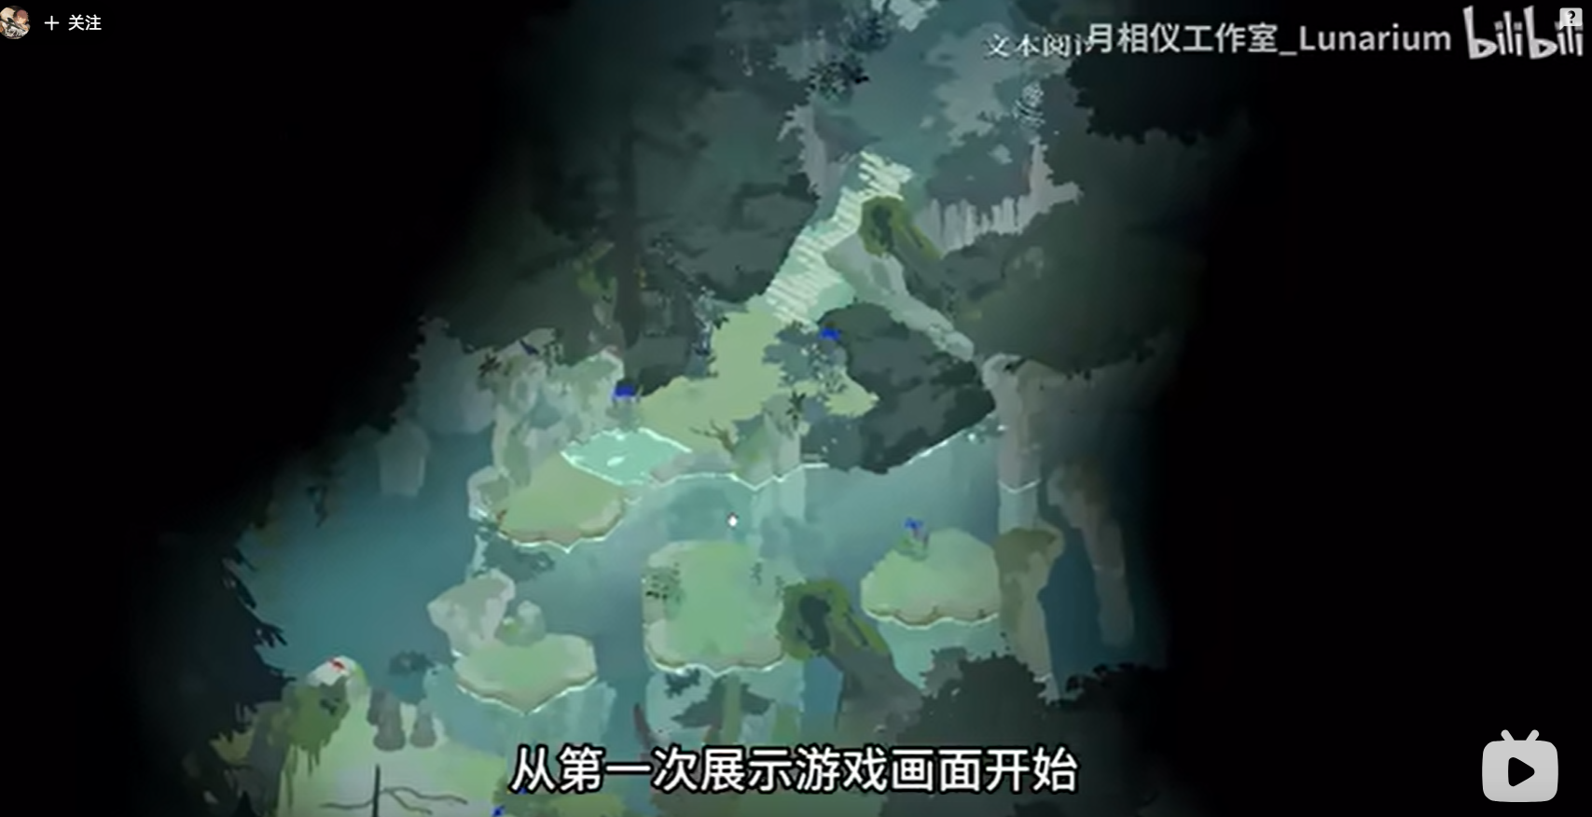
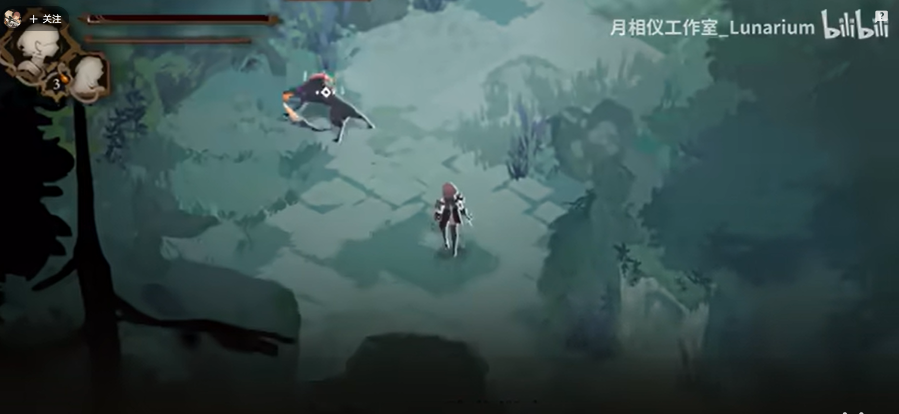
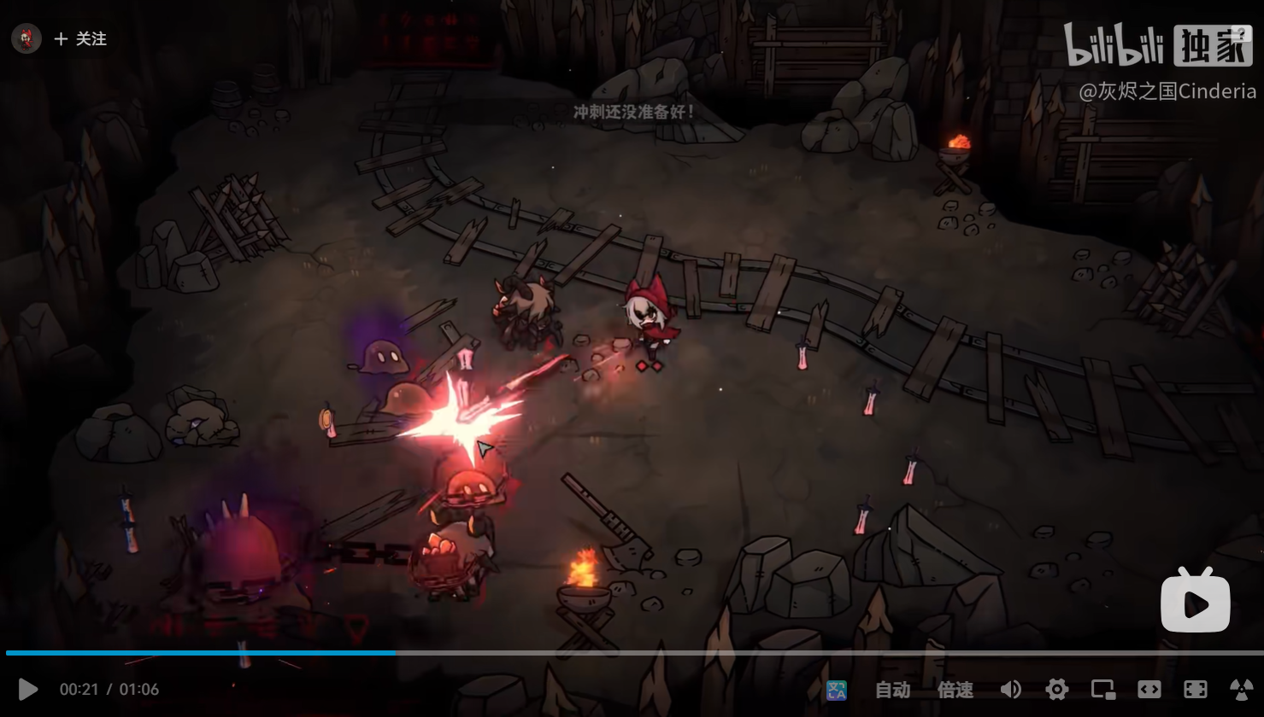
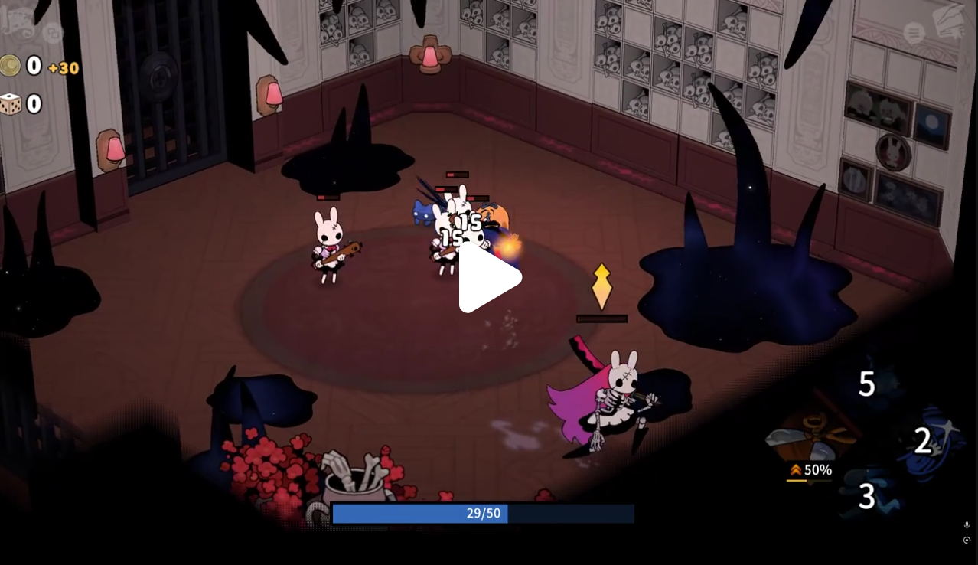
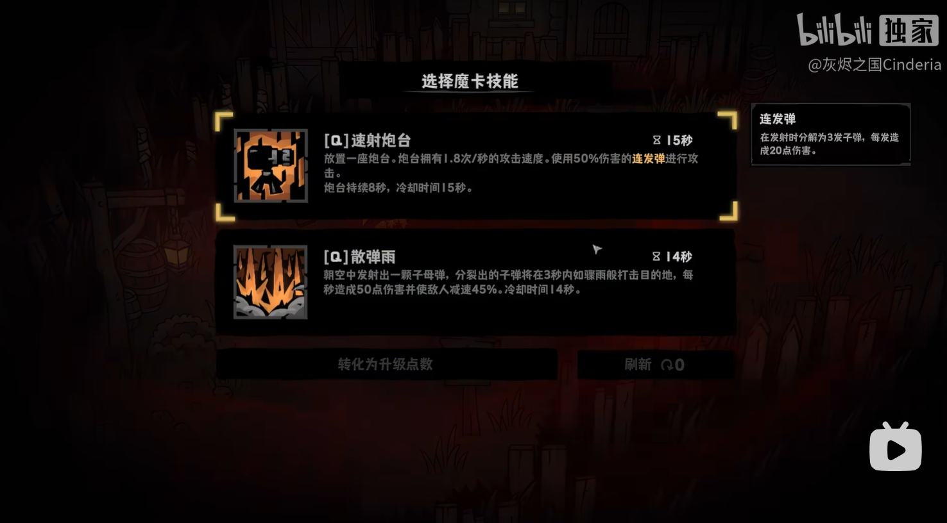
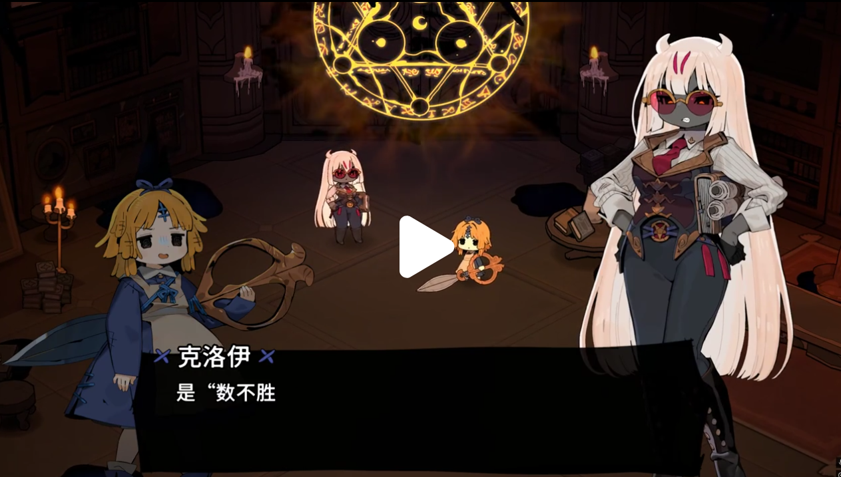
美术方向参考
局内布局：

Slide 6
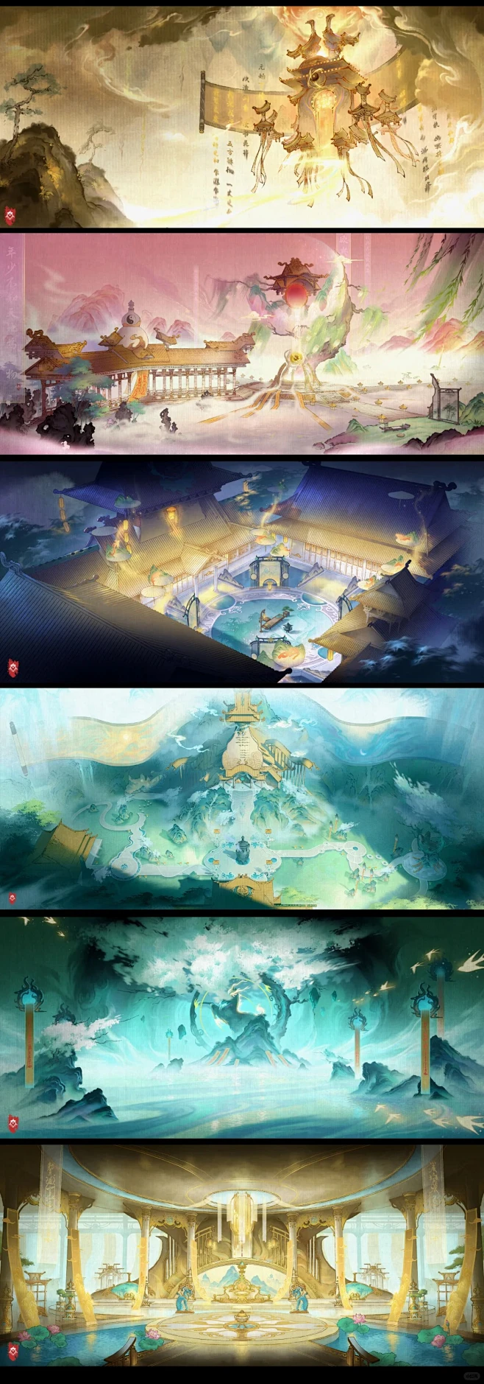
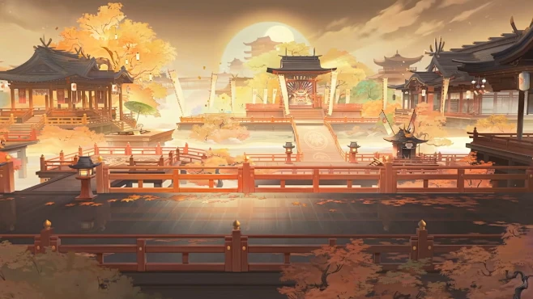
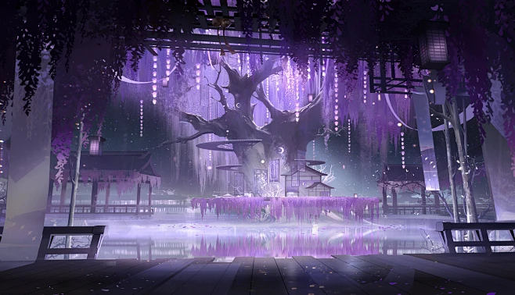
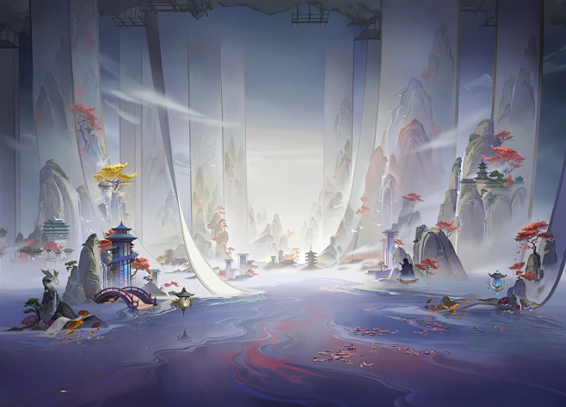
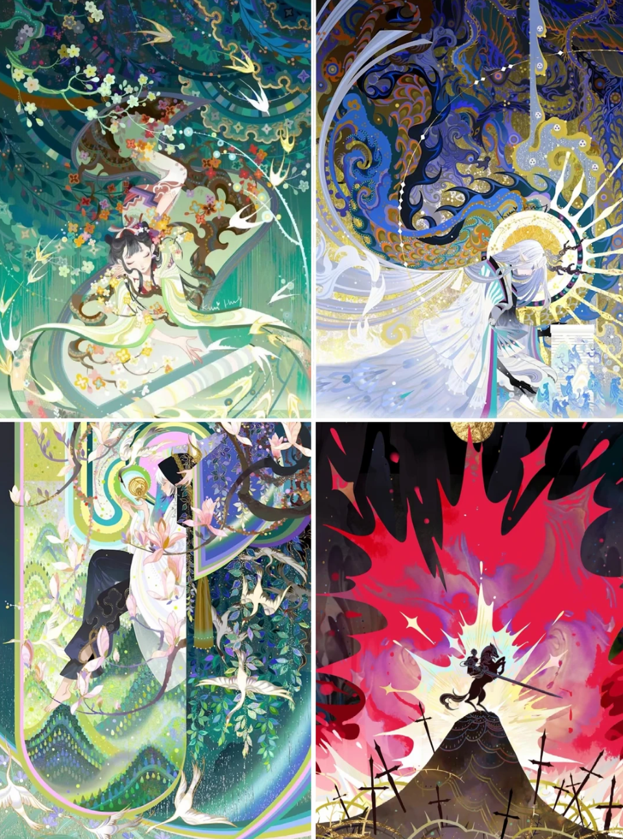
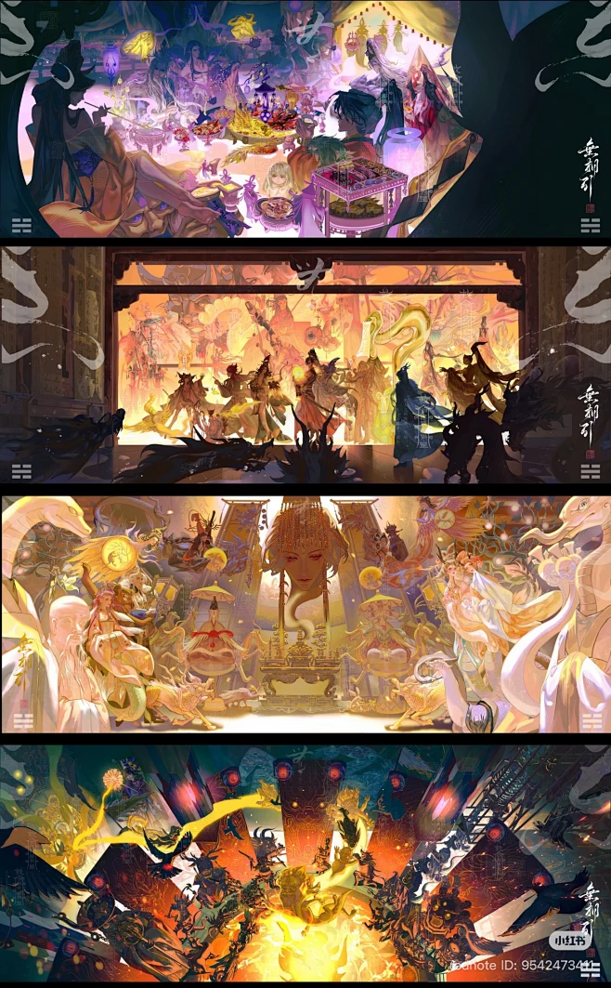
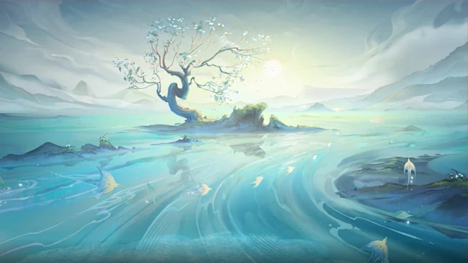
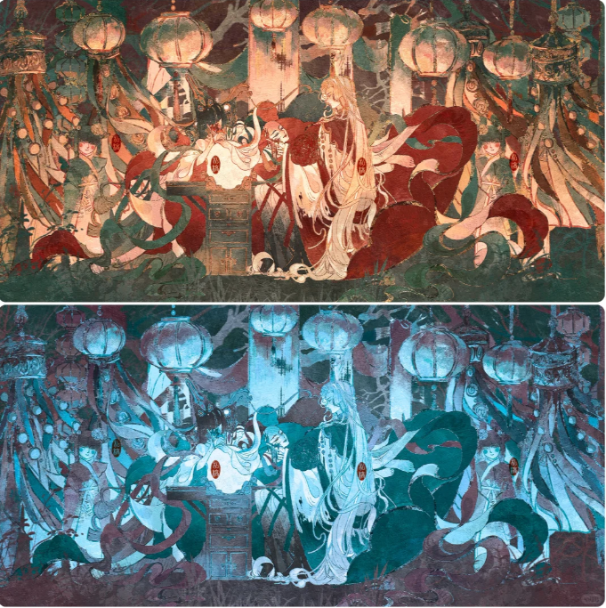
美术方向参考
国风地图：

Slide 7
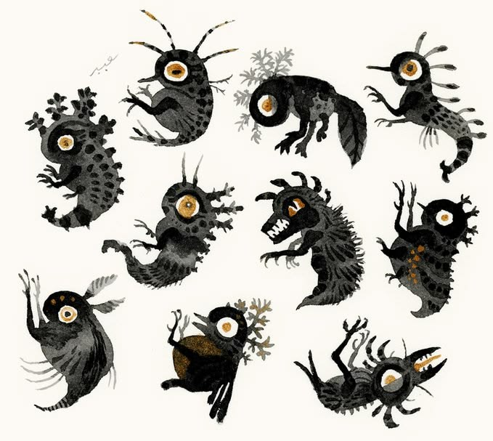
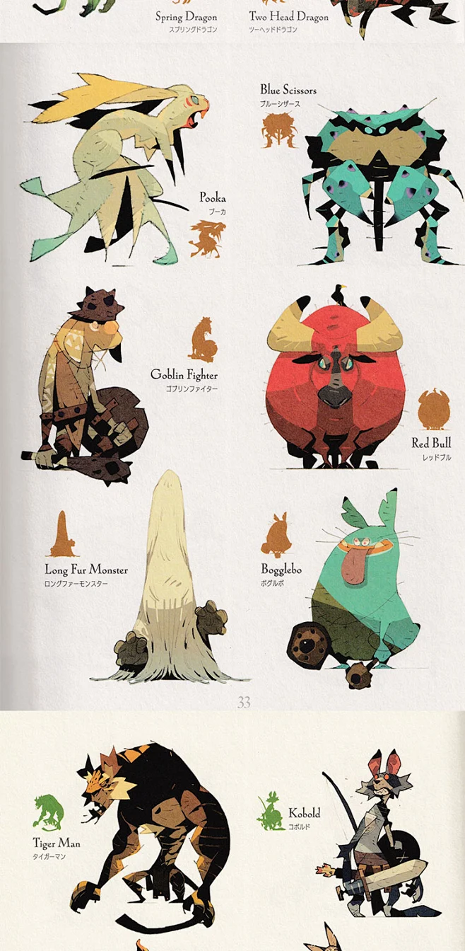
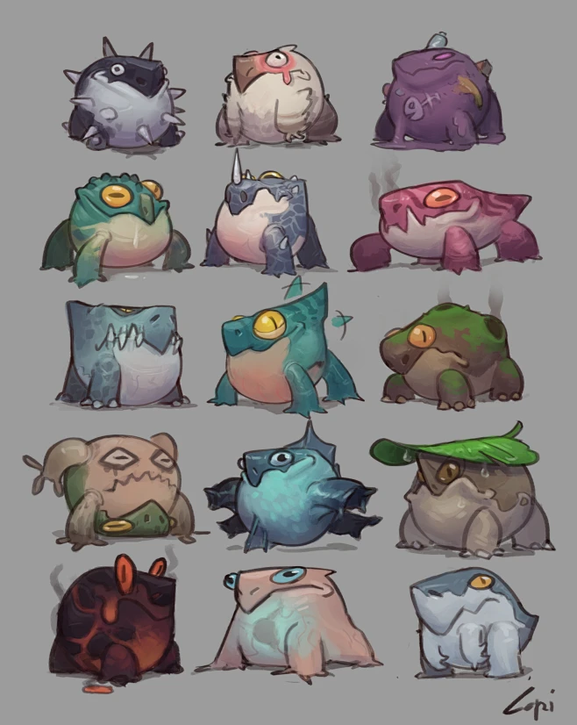
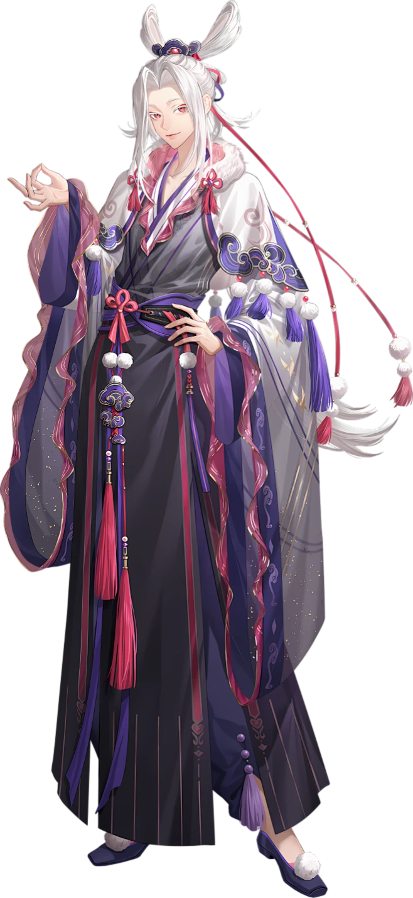
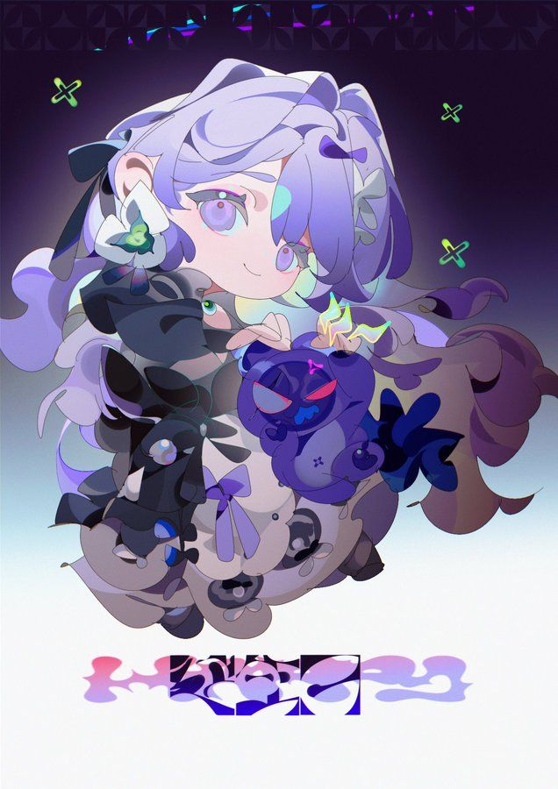
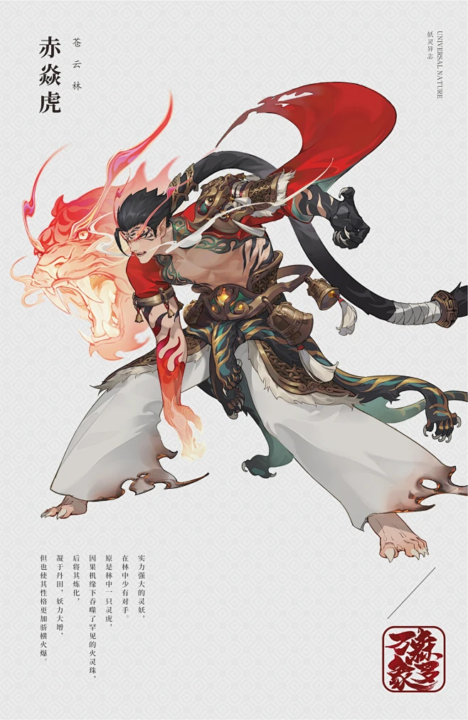
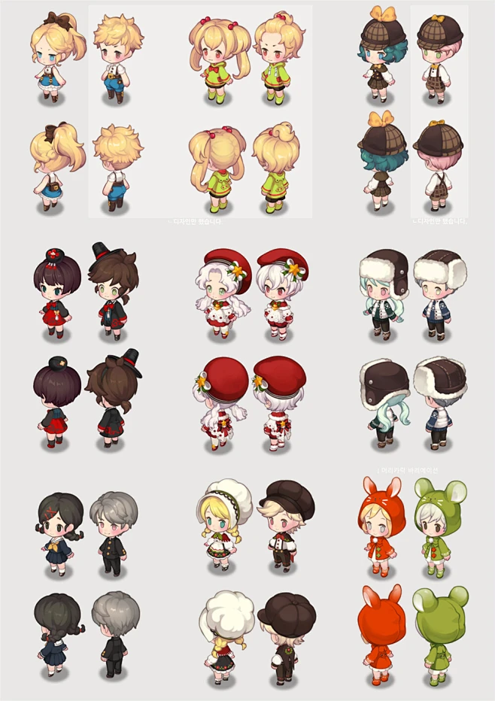
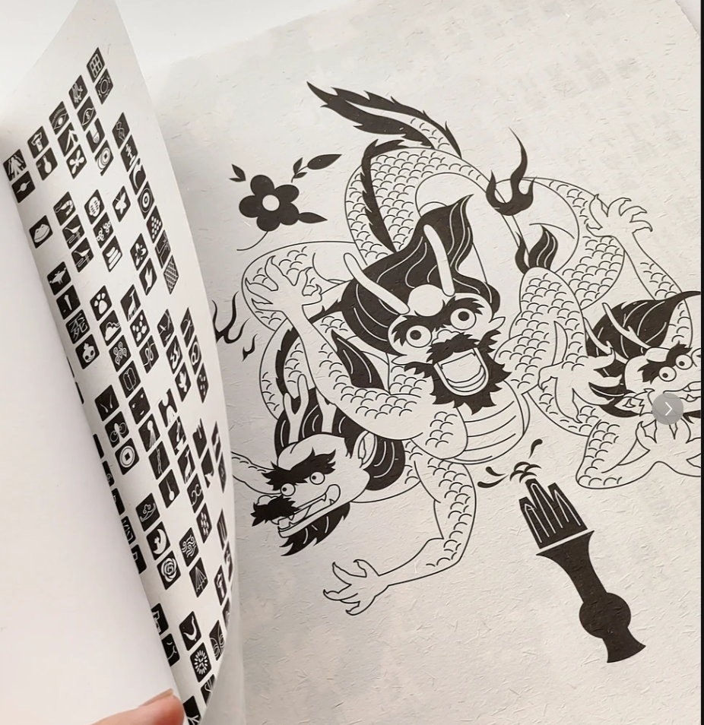
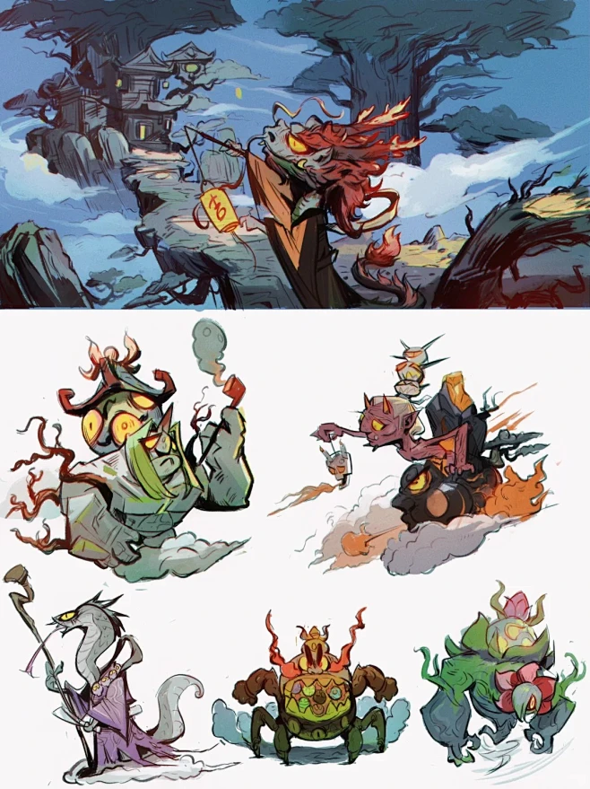
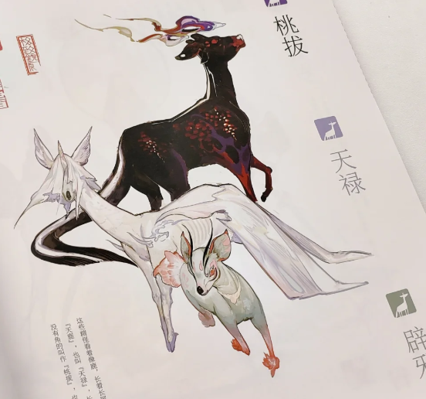
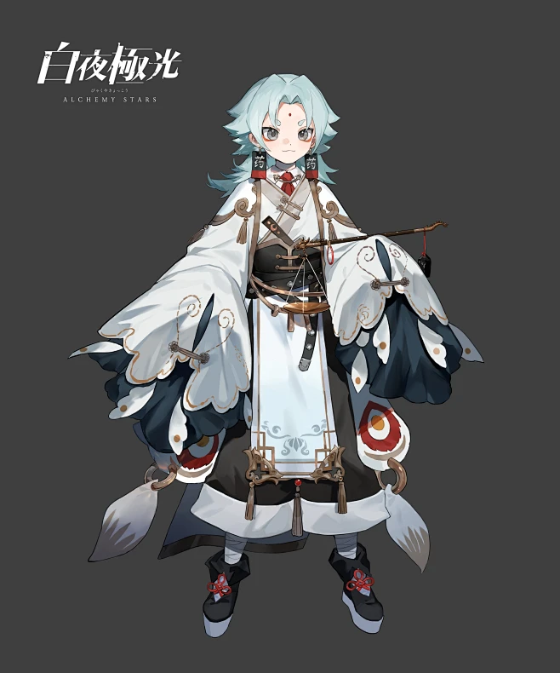
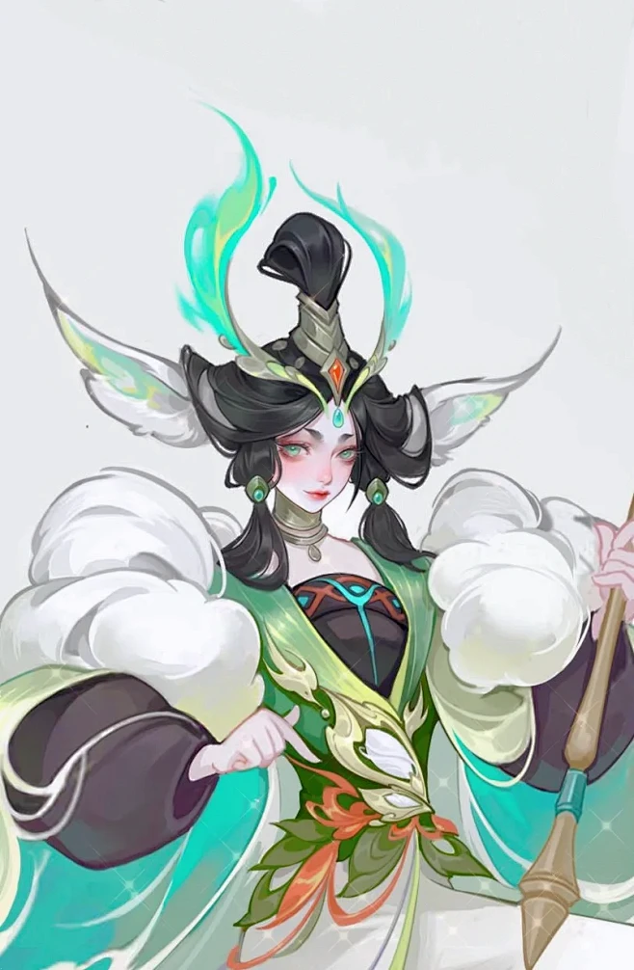
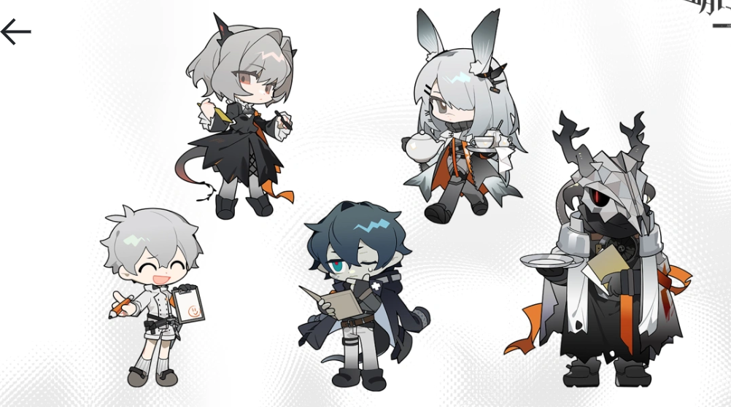
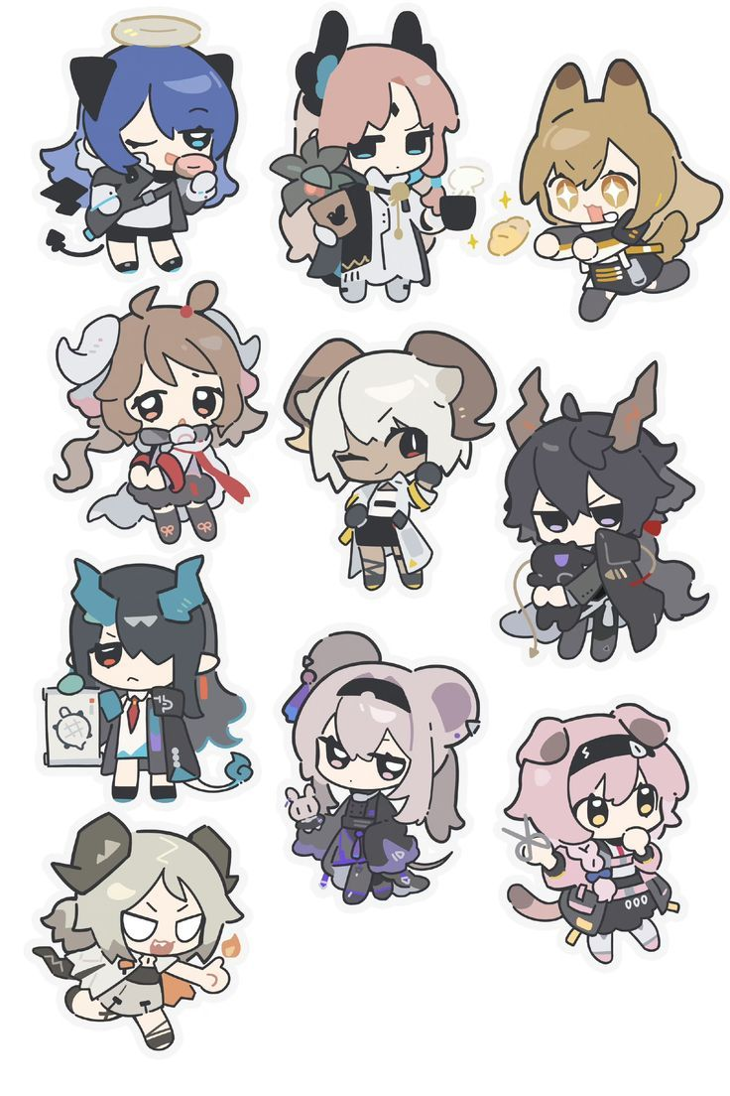

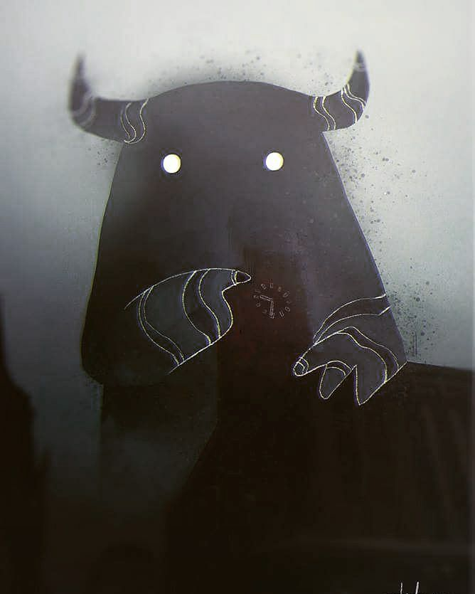
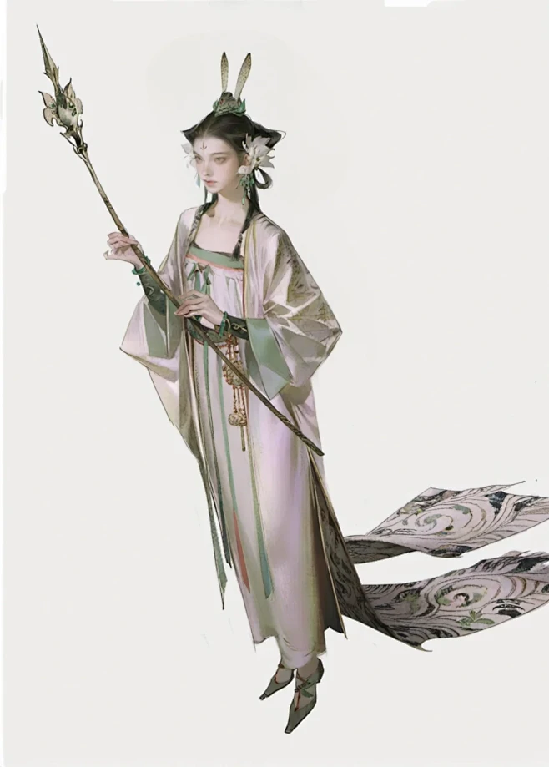
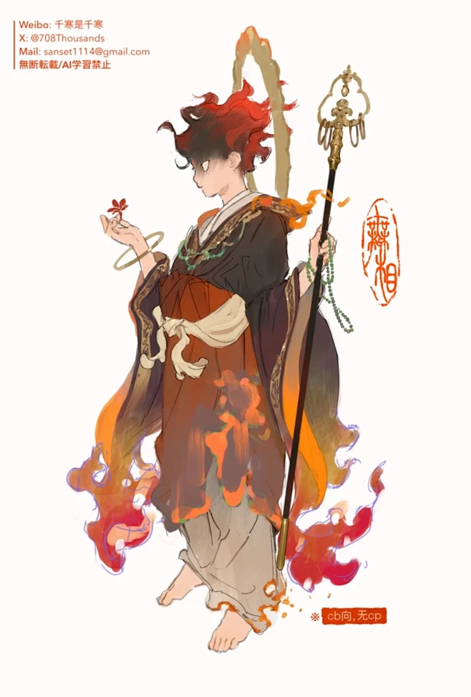
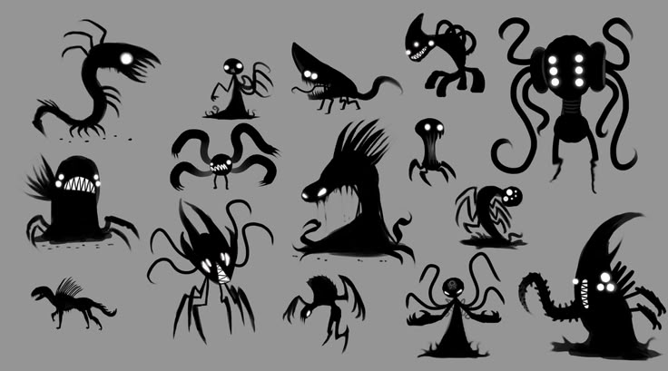
美术方向参考
角色立绘：
局内q版角色：
局内小怪：

Slide 8
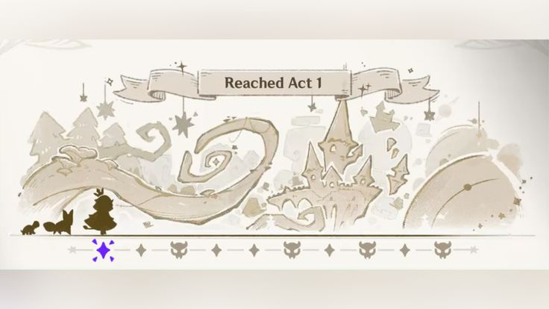
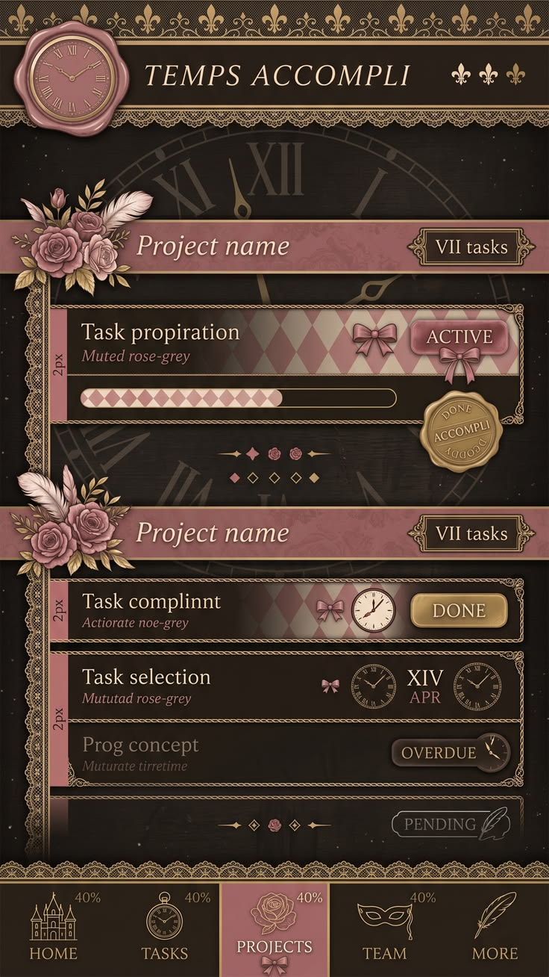
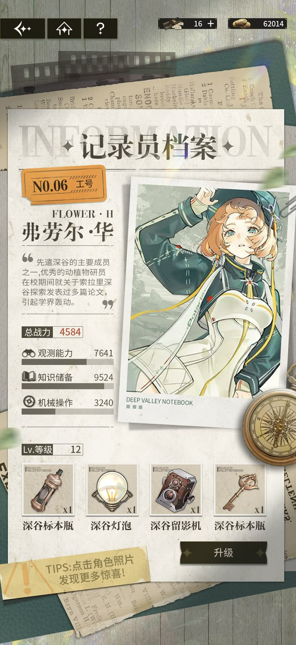
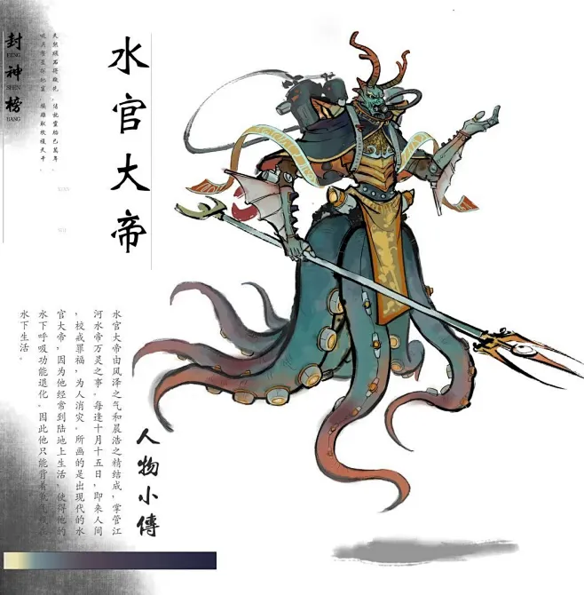
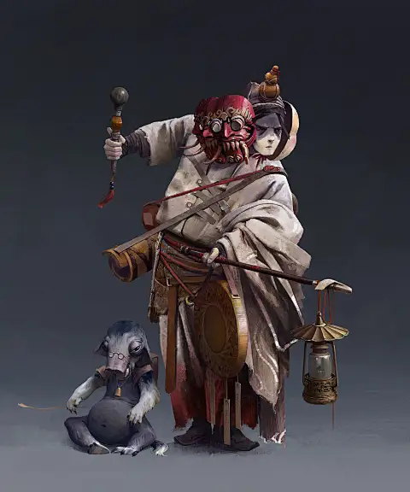
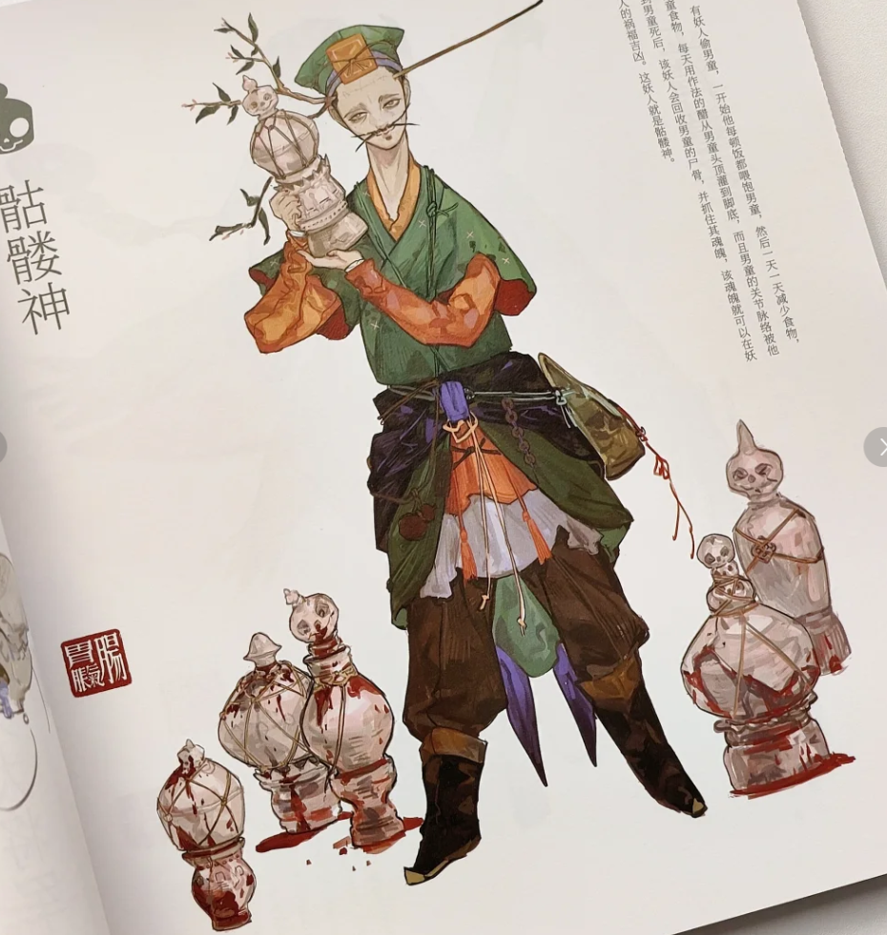
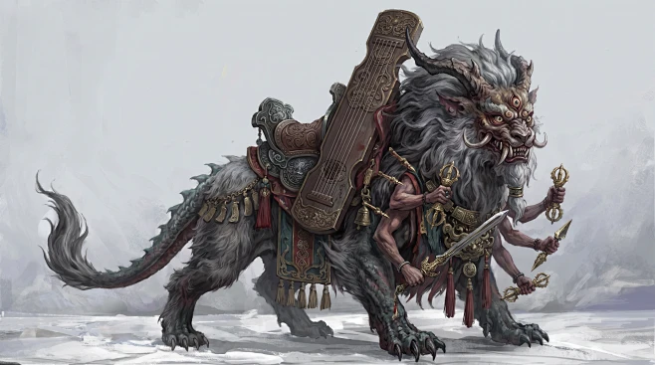
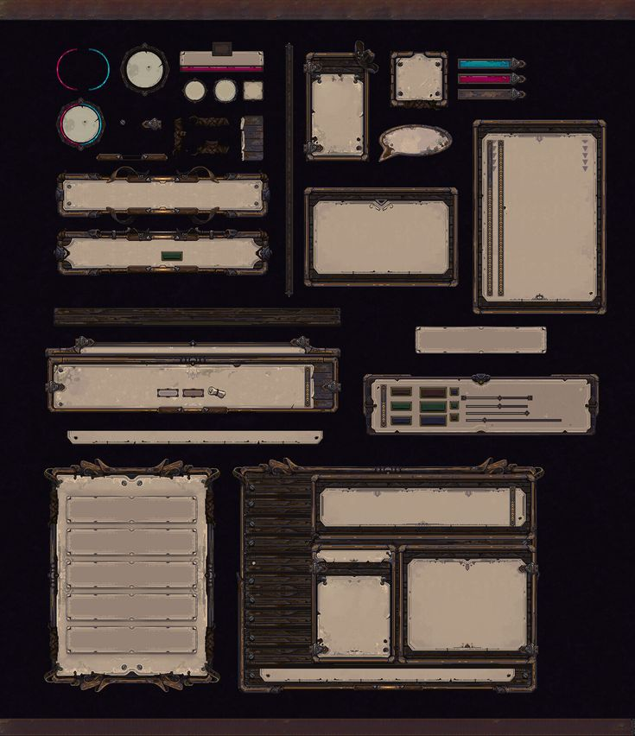
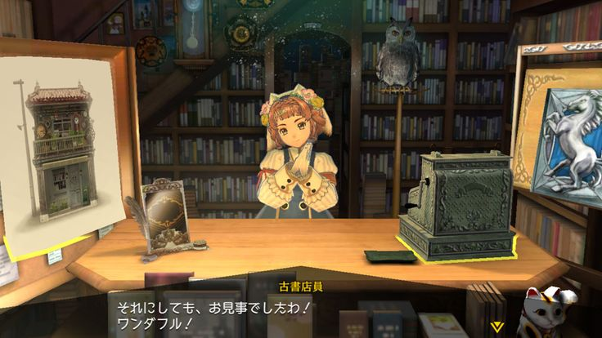
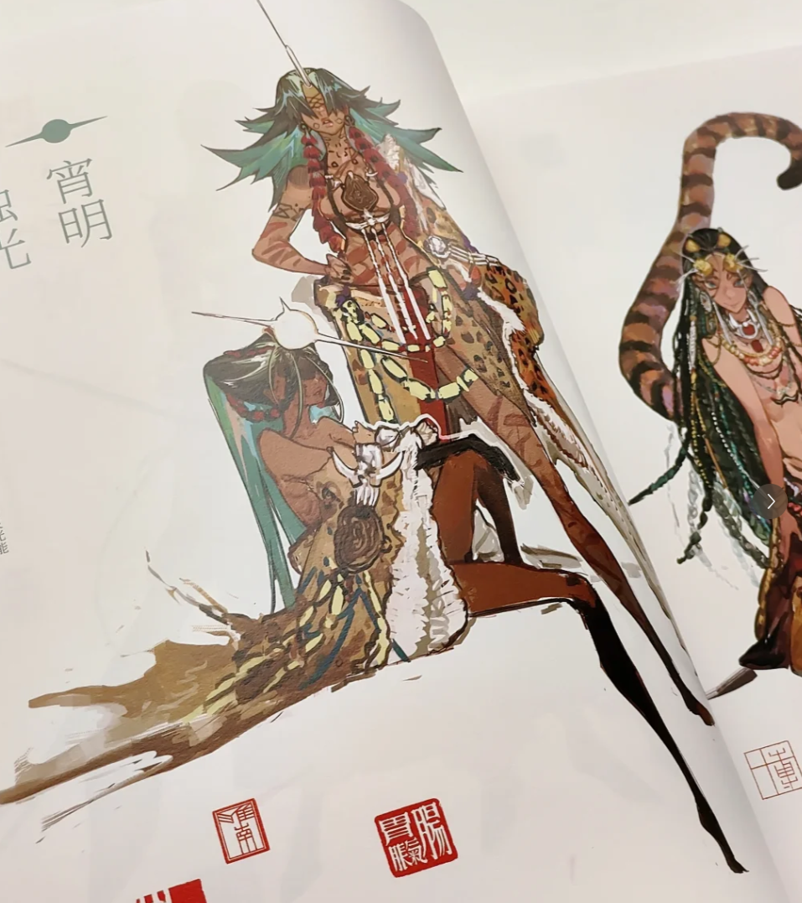
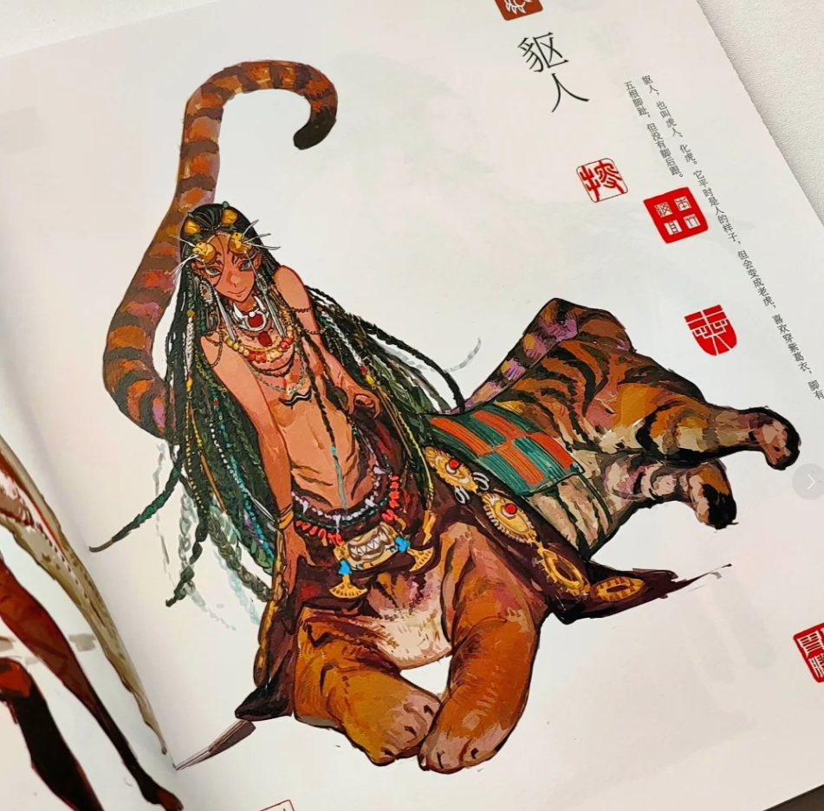







美术方向参考
BOSS：
npc：
ui：

Slide 9








美术方向参考
西幻地图：

Slide 10

《霓虹山海》
毕业设计策划 · 07
兽印嵌槽驱动的都市异能战斗
局内循环
击败异兽获得兽印，将兽印嵌入普攻、闪避、技能或终结技的槽位。
玩家抉择
同一兽印放在哪里，决定它成为稳定输出、位移爆发，还是清屏技能。
构筑表达
夔牛印：普攻变雷链，闪避落雷，终结技变雷暴。不同兽印组合形成元素流派。
开发收束
8 种兽印、4 个固定槽位。无需开发大量独立武器。
用槽位复用内容，让都市山海更有辨识度

Slide 11


世界观《渡山海》
世界观：这是一个以“世界塔”为中心的世界，它被重重山脉环绕，层层的高塔；外面的守护堡垒里有各种神兽，统治各个地方的秩序；守护堡垒外是带有剧毒的无色池，无色无味但带有剧毒；无色池外是带有熊熊火焰的死亡山谷，任何事物掉下去都会瞬间变得灰飞烟灭；死亡山谷外是禁忌冰川，所有的生物仿佛没有呼吸，安静得像夜晚，据说是一颗陨石掉落再次，释放无数无法解释的冰冻气息，有生物研究这种气息，发现其中的能量，慢慢孕育出“魔法”被外人视为禁忌巫术；禁忌冰川外面是大森林，白天是生机勃勃的生命聚合地，晚上是暗藏杀机的危险暗杀地。
有一天，一个身穿布衣的人（你）缓缓醒来，身边有一个双目失明的人自称为老师，说明你因为在森林里收集食材时遇到危险昏迷了，看你这么久没回来才发现出事了，才把你带回来。你不记得发生了什么事，老师告诉你，这个世界出事了，世界塔倾斜并损坏了，各种碎片飞溅到世界各地，引发了各种灾害。你的内心隐隐觉得这件事可能与你有关，内心好像有个声音不断催促你前往世界塔，于是思考再三，决定前往世界塔一探究竟。

Slide 12




世界观《渡山海》
生物种：不可名状的神祇(诞生与外来宇宙的混沌之中，人类无法想象），神人/神兽（为所属神祇干活），异兽（生活了很久的生物学成了某种能力），精怪（平凡生物灵化），凡人。人和神人本质上无区别，神人是由人化来的（机密！）
世界塔崩坏的原因：传说这片大地来了一个外来神祇，其气息阴冷崇尚脑袋，为了占领这片大地，他将自己的意志碎片散落到这里，也就是“腐蚀雨事件”沾染上的人和兽会长出新的脑袋，脑袋会不自觉的颤抖（摇头鬼）被迫攻击本地的其他生物，浑身散发出腐烂的气息。有一个长了9个脑袋的人，脖子长的像蛇，后来直接化为蛇身，被这位神祇名为（名字没想好），他作为摇头鬼的总领打入大地的中心，所到之处无不化为沼泽，后来被某位神人打败，被压制在大地之下，上建立世界塔，并请求各地神人来此地镇压。但是有一个脑袋自行切断偷偷逃到了外面，但是因为受到了重创，双目失明，脸部极其腐败，经过漫长的修炼逐渐长成人型，接收到外来的神祇指示，重新打入世界塔。他找到了残留在世界上的摇头鬼余党，一起密谋了破坏世界塔的计划。

Slide 13




角色概念

Slide 14

地图

Slide 15

CG

Slide 16

计划

Slide 17







